Slide 1
Муниципальное бюджетное дошкольное образовательное учреждение
Петрозаводского городского округа
«Детский сад комбинированного вида № 91 «Белочка»
«Назови дорожный знак»
(интерактивная игра для детей
старшего возраста)
Старший воспитатель: Т.И.Юрина

Slide 2

Дорожные знаки

Slide 3
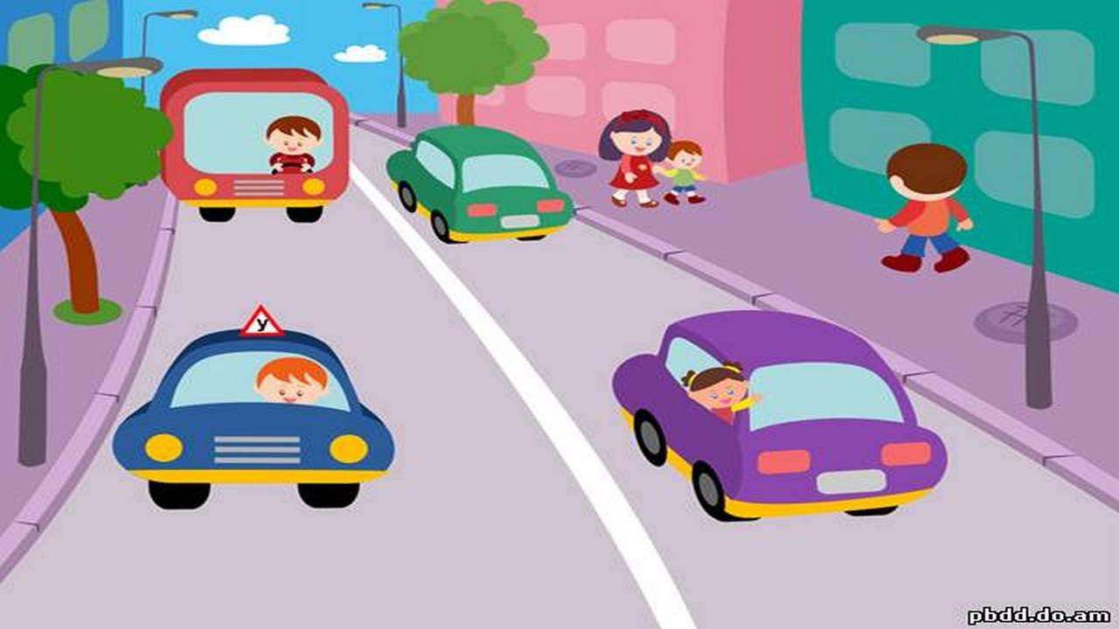
Пешеход

Slide 4

Дорожные знаки

Slide 5
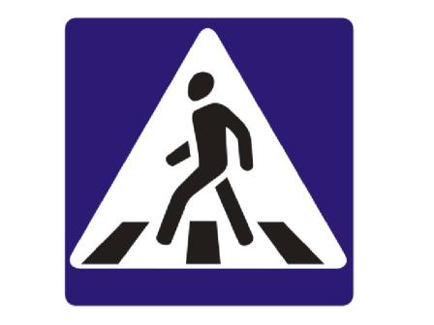
Дорожные знаки
«Пешеходный переход»

Slide 6
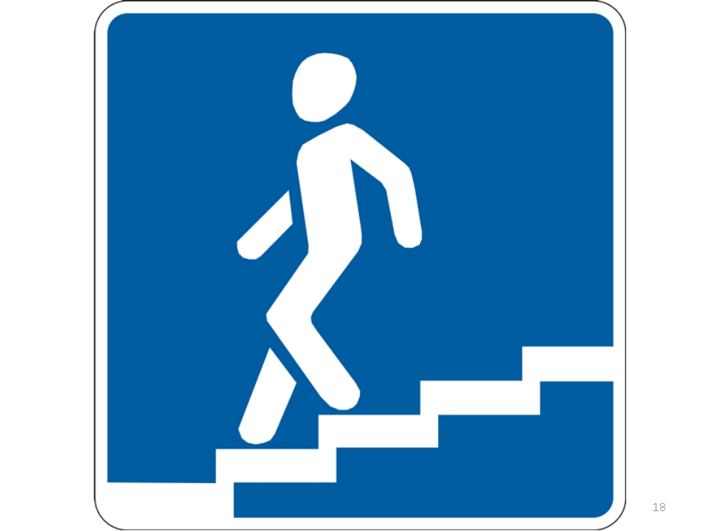
Дорожные знаки
«Подземный пешеходный переход»

Slide 7
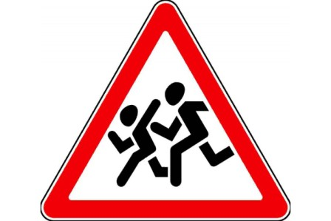
Дорожные знаки
«Дети»

Slide 8

Дорожные знаки
«Велосипедная дорожка»

Slide 9

Дорожные знаки
«Движение на велосипедах запрещено»

Slide 10

Дорожные знаки
«Движение пешеходов запрещено»

Slide 11
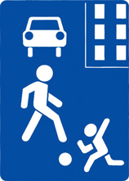
Дорожные знаки
«Жилая зона»

Slide 12

Дорожные знаки
«Место остановки автобуса, троллейбуса»

Slide 13

Дорожные знаки
«Пункт первой медицинской помощи»

Slide 14

Дорожные знаки
«Больница»

Slide 15

Дорожные знаки
«Телефон»

Slide 16

Дорожные знаки
«Пункт питания»

Slide 17
Спасибо за внимание!
Соблюдайте правила дорожного движения!

